Slide 1


Организационно-методическая поддержка развития служб медиации в образовательных организациях города Коврова
Кузнецова Елена Валерьевна
методист-педагог-психолог социально-психологической службы при управлении образования администрации города Коврова

Slide 2



ЦЕЛЬ развития Школьных служб медиации и примирения
ШСМ/П
Снижение конфликтности в образовательной среде
Формирование навыков конструктивного разрешения споров
Соответствие современной образовательной политике
Повышение качества образования
Профилактика буллинга и правонарушений

Slide 3
Стратегия - Основа Успеха
Утвержден План мероприятий по реализации Концепции развития сети служб медиации до 2025 года в городе Ковров
Приоритеты:
* Обеспечение доступности ШСП/ШСМ для всех учащихся
* Формирование культуры конструктивного разрешения конфликтов
Цели к 2025 году:
* 100% охват школ с активно функционирующими ШСП/ШСМ
* Увеличение процента успешно разрешенных конфликтов
Нормативное обеспечение:
Приказ об утверждении Примерного положения о школьной службе примирения и медиации
Приказ о создании рабочей группы

Slide 4
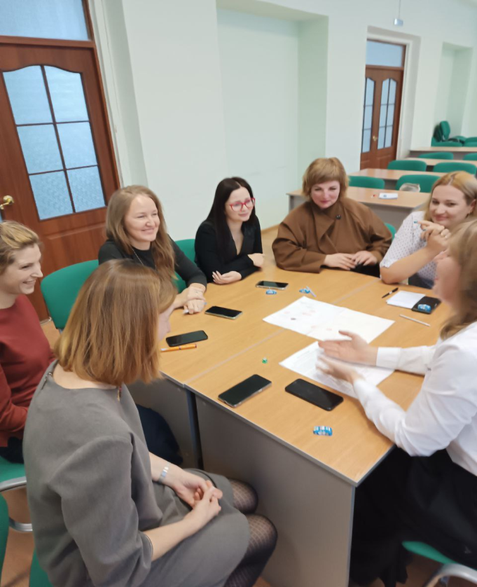
Организация и Координация: Ключ к эффективности!
Создание рабочей группы специалистов
Цель анализ проблем и разработка дорожной карты развития школьной службы примирения и медиации
Организация творческой группы «Развитие мотивации у педагогов в реализации восстановительного подхода в школе»
Цель: разработка мастер-классов для повышения мотивации педагогов в реализации восстановительного подхода

Slide 5
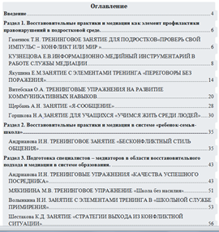

Методическая поддержка- Компас в мире знаний
Сборник «Опыт применения медиативных и восстановительных подходов в работе школьных служб медиации и примирения»
Навигатор по деятельности служб школьной медиации и примирения

Slide 6
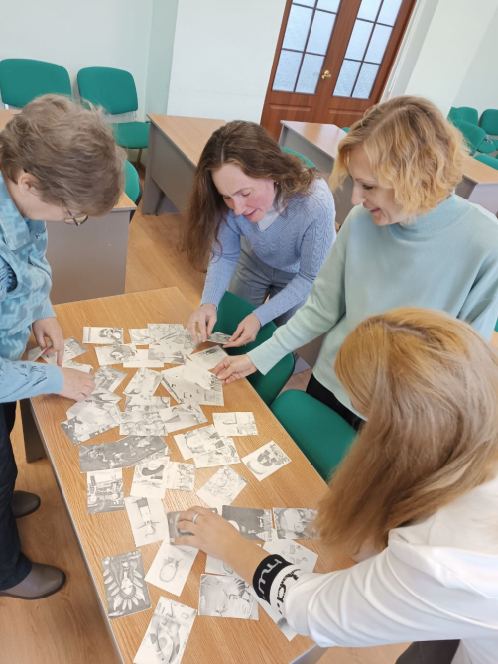
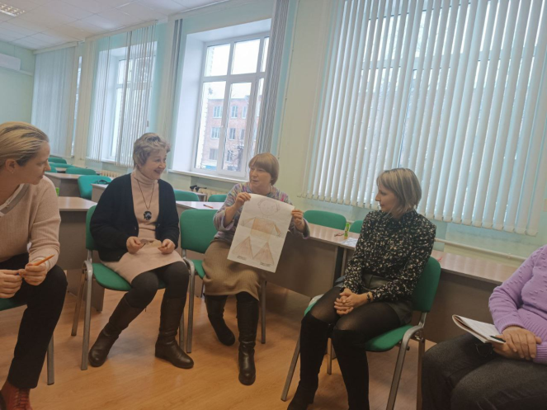

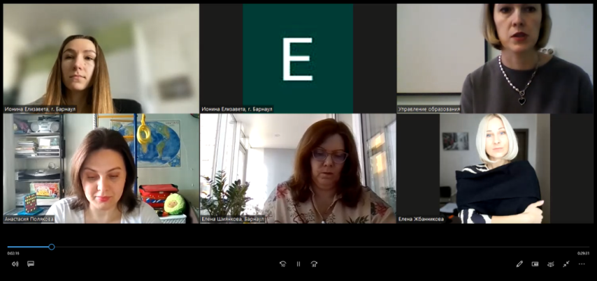
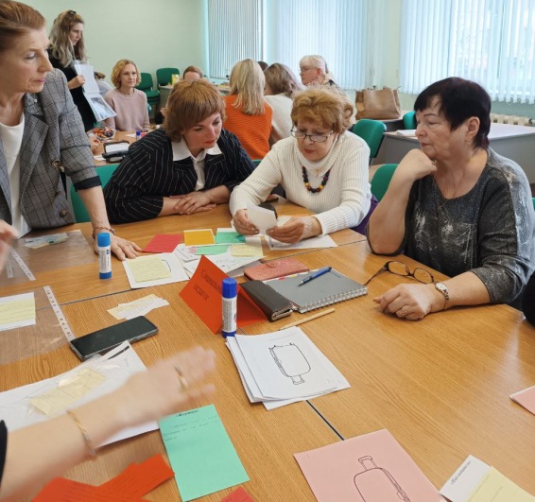
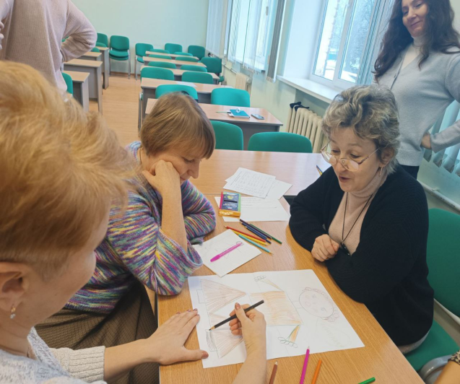

Партнерство и Обмен опытом

Slide 7
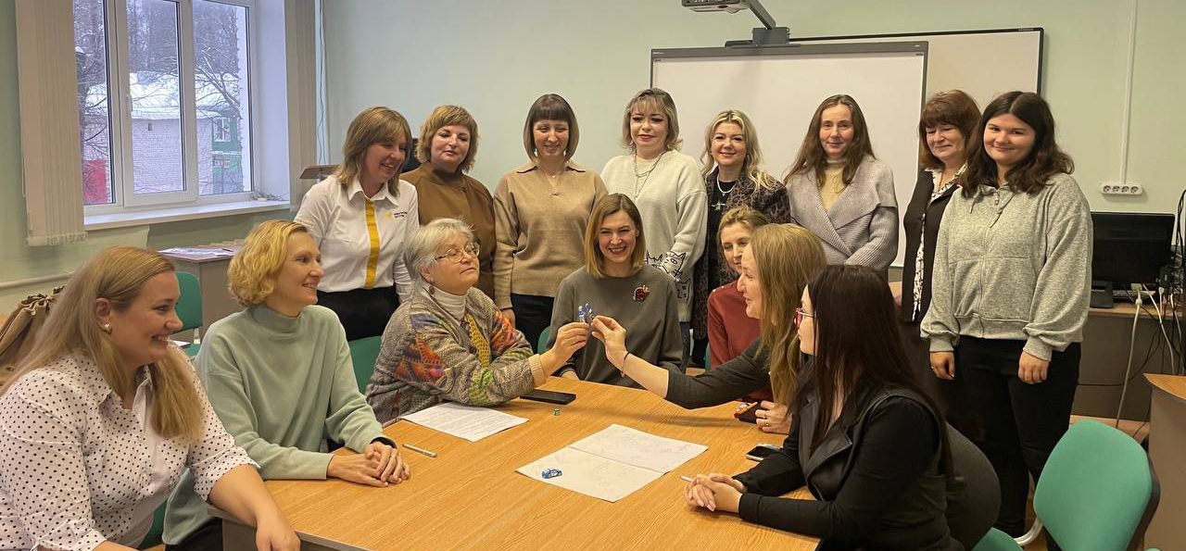

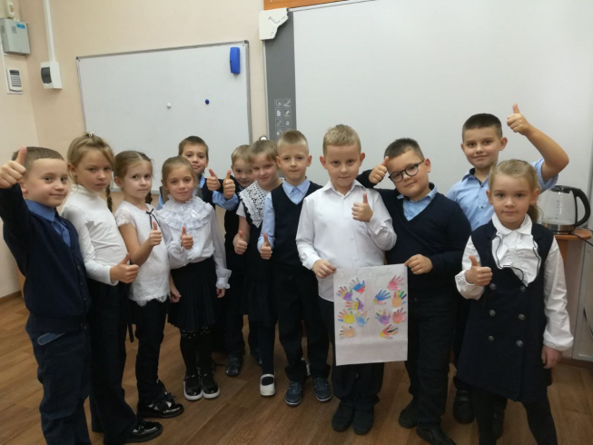

Успешное развитие ШСМ/П =
(Стратегия + Координация + Методики + Партнерство) x Активная Роль УО

Slide 8
Спасибо за внимание!
Социально-психологическая служба
при управлении образования
849232 63006

